Slide 1
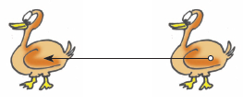
Translacija

Slide 2
UPAMTI
Kad svakoj točki T ravnine pridružimo po nekom pravilu neku točku T′, tad govorimo o preslikavanju ravnine.
Točku T′ zovemo slikom točke T po preslikavanju f i bilježimo je T′ = f(T).
T’
SLIKA
f
T’= f(T)
T
ORIGINAL

Slide 3
UPAMTI
Translacija za vektor a je preslikavanje ravnine koje svakoj točki T pridružuje točku T’ tako da je
T T’ = a
T’
T

Slide 4
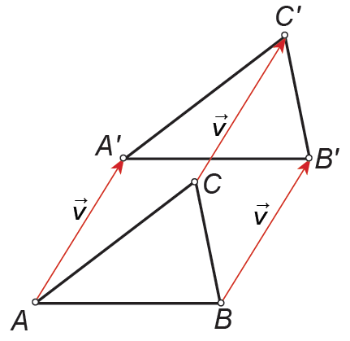
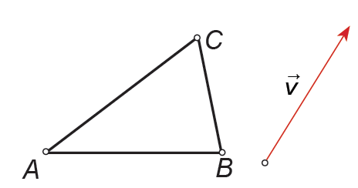
Primjer 1. Translatiraj trokut ∆ABC za vektor v.
Najprije translatiramo vrhove trokuta, a zatim dobivene točke spojimo. Translacija očigledno dužinu preslikava u sukladnu i usporednu dužinu.
Rješenje

Slide 5
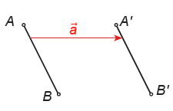
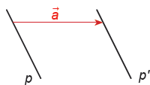
UPAMTI
Translacija čuva međusobne udaljenosti točaka.
Translacija preslikava:
dužine u sukladne i usporedne
dužine
pravce u usporedne pravce
kutove u sukladne kutove.

Slide 6
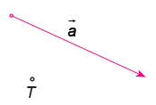
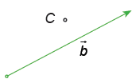
1. Odredi translaciju za zadani vektor.
a)
b)

Slide 7
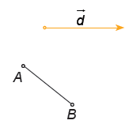
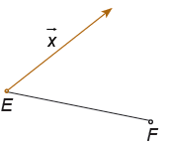
2. Odredi translaciju za zadani vektor.
a)
b)

Slide 8
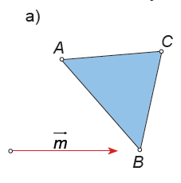
5. Odredi translaciju za zadani vektor.

Slide 9
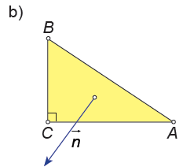
5. Odredi translaciju za zadani vektor.

Slide 10
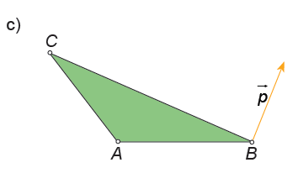
5. Odredi translaciju za zadani vektor.

